Slide 1
السرعة

Slide 4
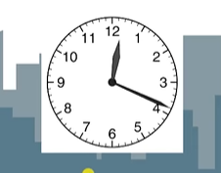
هذه السيارة تريد أن تقطع المسافةبين القمعين في فترة زمنية معينة

Slide 5
السرعة تحتاج الى عاملين مهمين (المسافة والزمن)

Slide 8
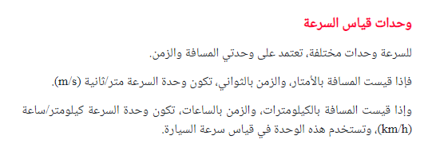

Slide 12
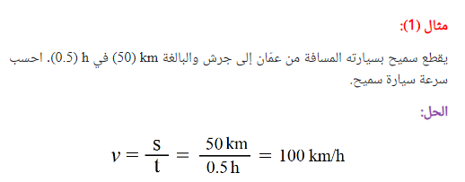

Slide 13
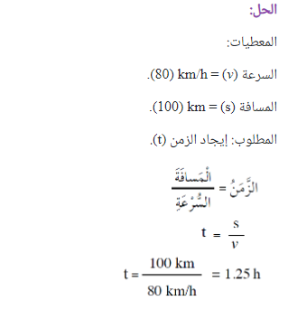

Slide 21
ملحوظة أن 30دقيقة =1/2ساعة
المسافة =السرعة ×الزمن
300 ×1/2=150كيلو متر

